Slide 1
शाम एक किसान - कविता
Shaam Ek Kisan - Poem
Aug 05, 2020

Slide 2
सर्वेश्वर दयाल सक्सेना का जीवन परिचय: सर्वेश्वर दयाल सक्सेना जी का जन्म 15 सितम्बर सन् 1927 में उत्तरप्रदेश के बस्ती जिले में हुआ। ये अपने समय के बहुत ही प्रसिद्ध साहित्यकार और कवि थे। कविताओं के अलावा इन्होंने बाल साहित्य, नाटक और कहानियां भी लिखीं। उनकी कृतियों को कई अन्य भाषाओं में अनुवाद हो चुका है। इनकी प्रमुख रचनाएं ‘खूंटियों पर टँगे लोग’, ‘पागल कुत्तों का मसीहा’, ‘बकरी’, ‘बतूता का जूता’ हैं। खूंटियों पर टँगे लोग काव्य संग्रह के लिए इन्हें सन् 1983 में साहित्य अकादमी पुरस्कार से सम्मानित किया गया।

Slide 3
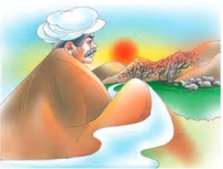
सर्वेश्वरदयाल सक्सेना ---- आकाश का साफ़ा बाँधकर सूरज की चिलम खींचता बैठा है पहाड़, घुटनों पर पड़ी है नदी चादर-सी, पास ही दहक रही है पलाश के जंगल की अँगीठी अंधकार दूर पूर्व में सिमटा बैठा है भेड़ों के गल्‍ले-सा।

Slide 4
भावार्थ : सर्वेश्वर दयाल सक्सेना जी अपनी कविता शाम एक किसान की इन पंक्तियों में शाम होने के समय प्राकृतिक दृश्य का बड़ा ही मनोरम वर्णन कर रहे हैं। उनके अनुसार, शाम के समय पहाड़ किसी बैठे हुए किसान की तरह दिख रहा है और आसमान उसके सिर पर रखी किसी पगड़ी की तरह दिख रहा है। पहाड़ के नीचे बह रही नदी, किसान के घुटनों पर रखी किसी चादर जैसी लग रही है। पलाश के पेड़ों पर खिले लाल पुष्प कवि को अंगीठी में जलते अंगारों की तरह दिख रहे हैं। पूर्व में फैलता अंधेरा सिमटकर बैठी भेड़ों की तरह प्रतीत हो रहा है। पश्चिम दिशा में मौजूद सूरज चिलम पर रखी आग की तरह लग रहा है। चारों तरफ एक मनभावन शांति छाई है।

Slide 5
अचानक- बोला मोर। जैसे किसी ने आवाज़ दी- ‘सुनते हो’। चिलम औंधी धुआँ उठा- सूरज डूबा अंधेरा छा गया।

Slide 6
भावार्थ : सर्वेश्वर दयाल सक्सेना जी ने अपनी कविता शाम एक किसान के इस पद्यांश में शाम के मनोहर सन्नाटे के भंग होने का वर्णन किया है। चारों तरफ छाई शांति के बीच अचानक एक मोर बोल पड़ता है, मानो कोई पुकार रहा हो, ‘सुनते हो!’ फिर सारा दृश्य किसी घटना में बदल जाता है, जैसे सूरज की चिलम किसी ने उलट दी हो, जलती आग बुझने लगी हो और धुंआ उठने लगा हो। असल में, अब सूरज डूब रहा है और चारों तरफ अंधेरा छाने लगा है।

Slide 7
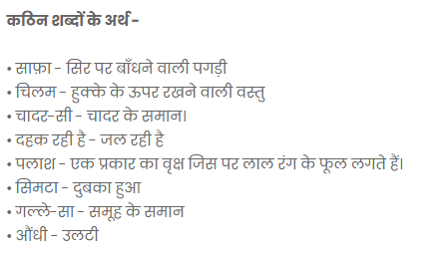

Slide 8
धन्यवाद

